Slide 1
HAP, Antibiotics resistance and novel antibiotics
Park Chul
Clinical associate professor
Division of Pulmonary and Critical Care Medicine
Department of Internal Medicine
Ulsan University Hospital

Slide 2
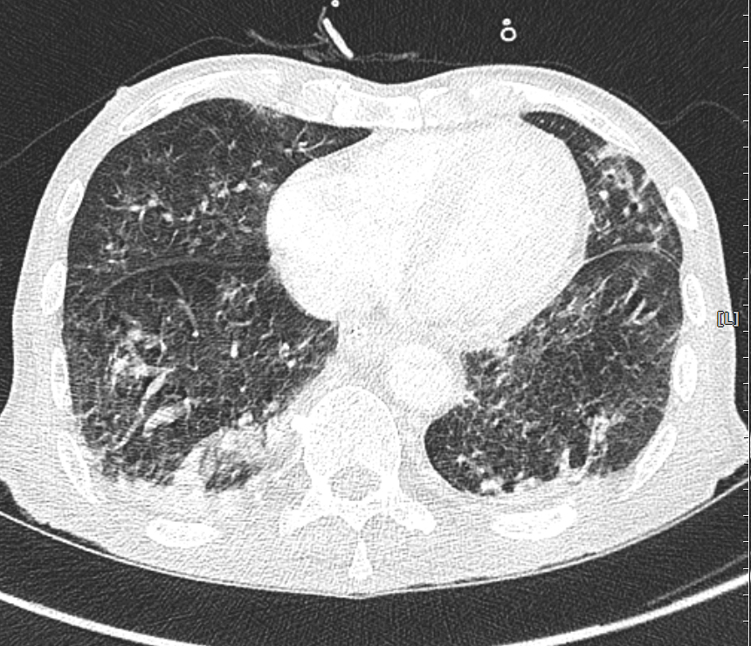
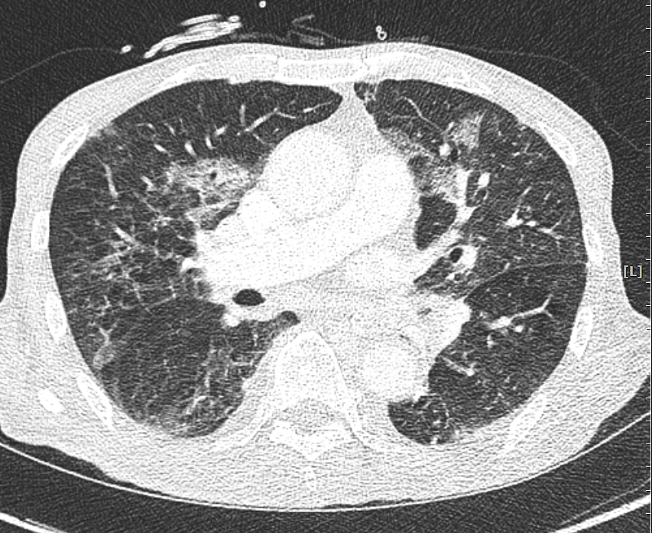
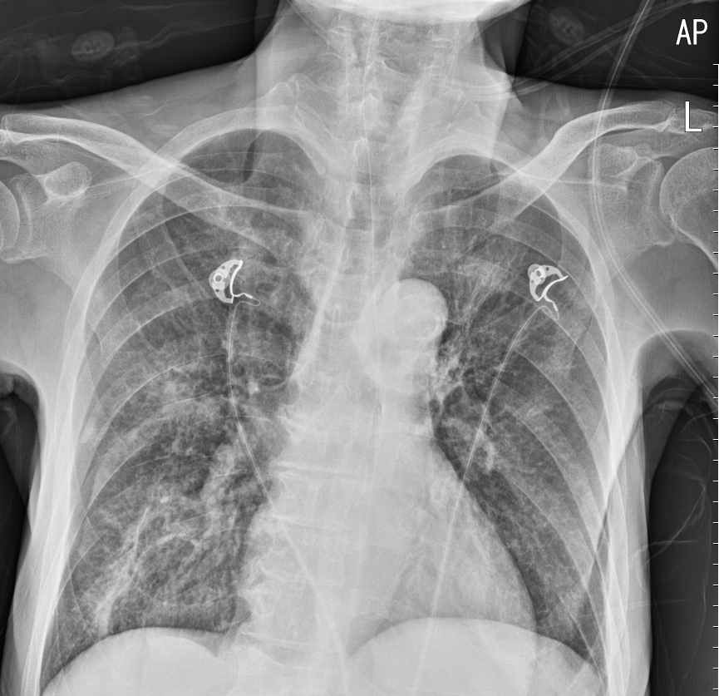
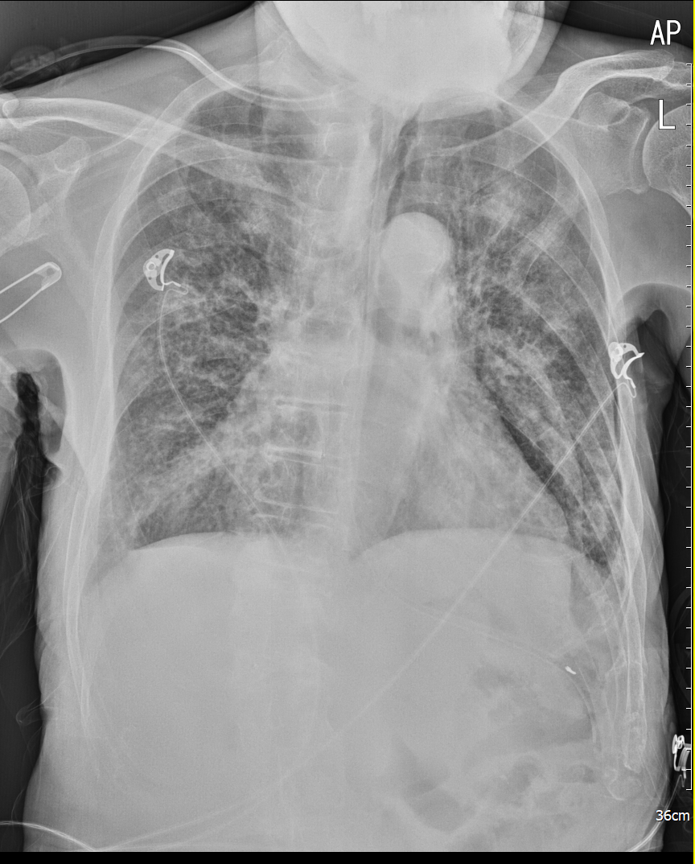
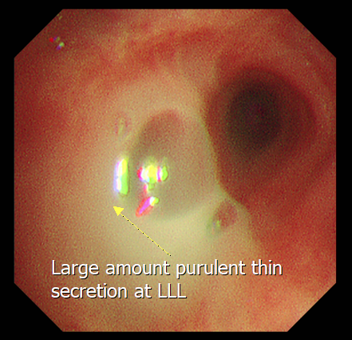
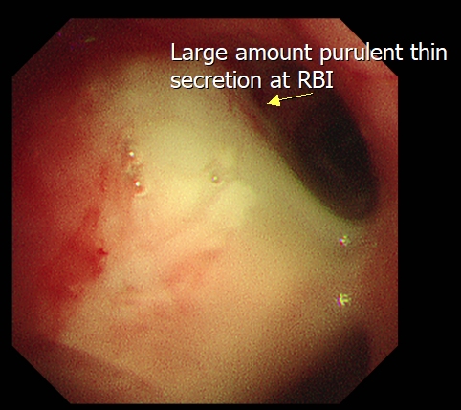
Case presentation
Chest CT at HD 7
Male, 78YO
C/C) Fever, hypotension, vomiting at nursing care center
P/Hx) DM, HTN (30Y), bedridden d/t Parkinson`s dementia (10 mo) ICH (1mo)
Admission day
HD 7
BFS at HD 8

Slide 3
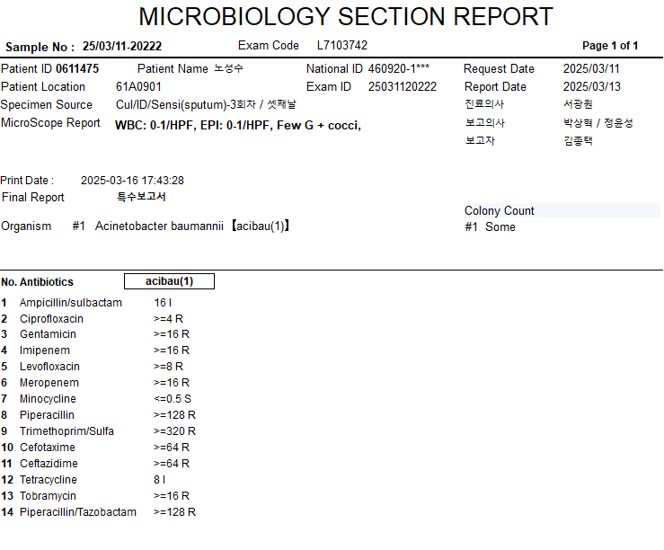
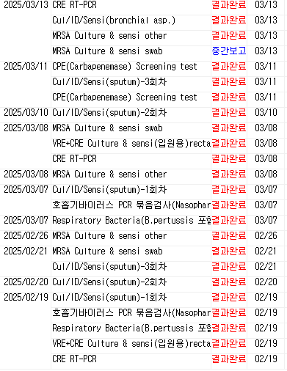
Case presentation

Slide 4
Classifications of pneumonia
Community-acquired pneumonia (CAP)
Pneumonia acquired outside the hospital in individuals who have not been hospitalized during
the month prior to symptom onset.
Hospital-acquired pneumonia (HAP)
Pneumonia acquired after at least 2 days of hospitalization and when no suspicion of disease
incubation before hospital admission is present.
Ventilator-associated pneumonia (VAP)
HAP occurring >48 h after endotracheal intubation.
Aspiration pneumonia
Pneumonia occurring as a result of inhalation of contents from the stomach or mouth into the
lungs. It is best considered as part of the continuum between CAP and HAP, and not as a distinct entity.
Health-care-associated pneumonia (HCAP)
Pneumonia acquired in non-hospital care institutions.
Nat Rev Dis Primers (2021)
Notes:
정의에 변화 없음

Slide 5
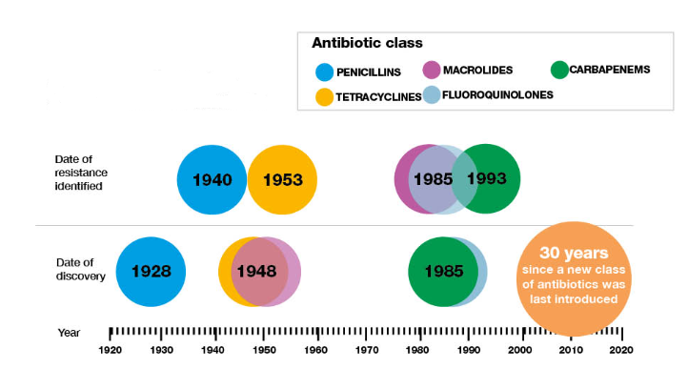
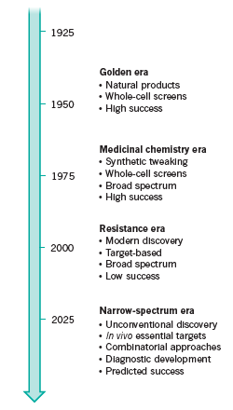
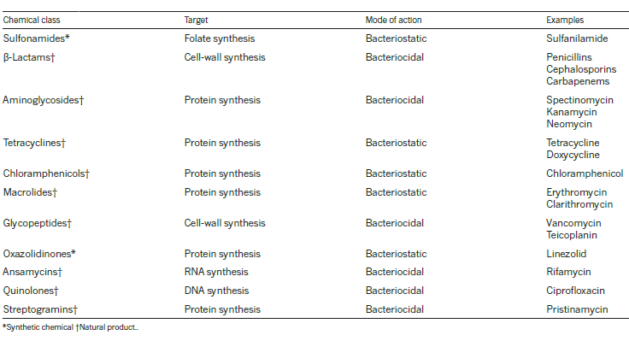
Antibiotic discovery and resistance timeline
Unique chemical classes of antibiotics discovered in the golden era (1950~70)
GOV.UK (2015)
Nature 529, 336–343 (2016)
Notes:
1929년 우연히 발견된 페니실린은 staphylococcus, streptococcus 같은 그람 양성 병원균에 의한 감염을 효과적으로 통제할 수 있게 되었고, 1943년 streptomycin 의 분리는 역사상 처음으로 결핵균의 통제를 용이하게 했습니다. 이러한 발견은 박테리아와 곰팡이의 특수한 대사를 발굴하거나 기존 scaffold (지지체, 운반체,기질)를 화학적으로 변형하여 천연 스캐폴드와 대체 버전의 약물을 발견하는 antibiotics golden era를 앞당겼습니다. 현재 우리가 임상에서 사용하는 대부분의 항생제가 이시기에 탄생였습니다.

Slide 6
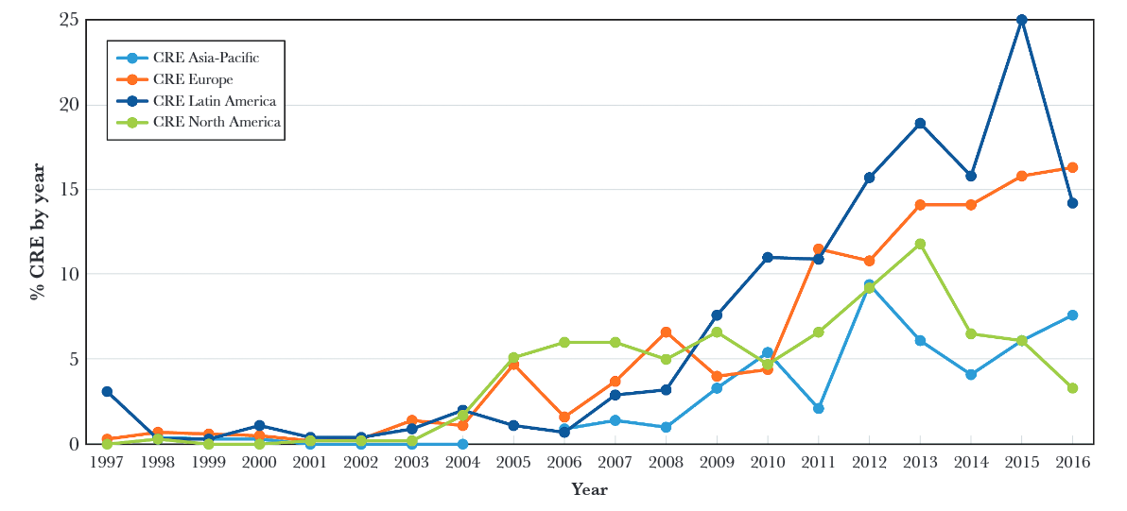
Global CRE trends over years by region
A total of 178,825 Enterobacteriaceae isolates were collected during 1997–2016 from 199 medical centers participating in the SENTRY program that were distributed in 42 countries located in four main geographic regions.
2.9%
0.6%
Open Forum Infect Dis 2019
Notes:
모든 장내세균에 대한 항생제 내성 경향성에 대해 1997년부터 2016년까지 SENTRY 라는 이름의 프로그램으로 장내세균과 분리균주를 수집했으며, 2007년부터 2009년까지, 그리고 2014년부터 2016년까지 CRE 분리주에서 carbapenemase 의 incidence 를 비교했습니다.
CRE 비율은 1997-2000년 0.6%에서 2013-2016년 2.9%로 증가했으며(p<0.05), 2005-2008년 이후 기간당 0.8%에서 0.9%로 점진적으로 증가했습니다. CRE 비율의 증가는 폐렴과 혈류 감염으로 입원한 환자들로부터 회복된 격리자들 사이에서 더 두드러졌습니다 (각각 3.3%와 2.5% 증가). 카바페넴 내성 폐렴막대균 (CR-KPN)은 CRE 증가의 주요 원인이었으며, 이 종은 CRE 분리균주의 71.1%를 차지했습니다.

Slide 7
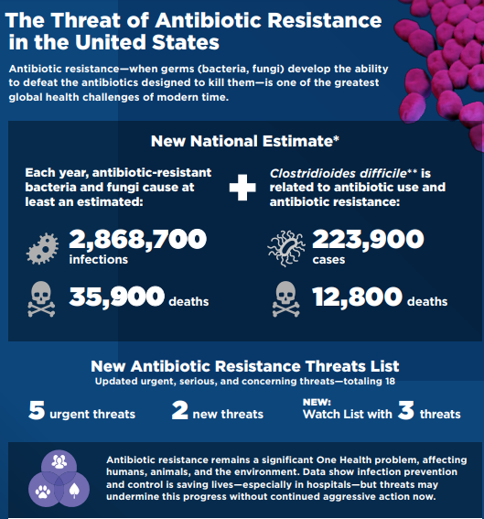
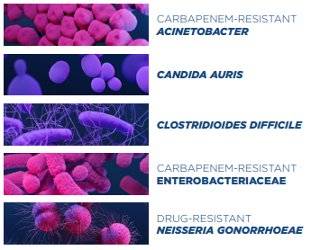
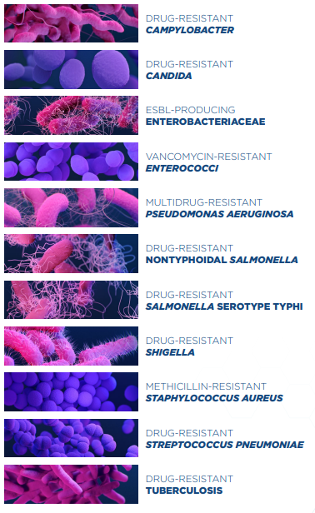
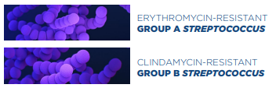



5 Urgent treats
11 Serious treats
2 Concerning treats
3 Watch List
Antibiotic resistance threats in the United States, CDC (2019)
Notes:
1942 Penicillin-resistant S. aureus
1961 MRSA 등장
2000s ESBL, CRE, VRE 확산
CDC 는 urgent, concerning, watch list, serious 로 표현되는 총 21개의 균주에 대해 보고하였고 이러한 균주들의 확산이 인간의 건강을 중대하게 위협할 수 있다고 경고하였습니다.

Slide 8
WHO global priority list of antibiotic-resistant bacteria to guide research, discovery, and development of new antibiotics
Priority 1: Critical*
  Acinetobacter baumannii, carbapenem-resistant
  ​Pseudomonas aeruginosa, carbapenem-resistant
  ​Enterobacteriaceae, carbapenem-resistant, 3rd generation cephalosporin-resistant
Priority 2: High
  Enterococcus faecium, vancomycin-resistant
  Staphylococcus aureus, methicillin-resistant, vancomycin-intermediate and resistant
  Helicobacter pylori, clarithromycin-resistant
  Campylobacter, fluoroquinolone-resistant
  Salmonella spp., fluoroquinolone-resistant
  Neisseria gonorrhoeae, 3rd generation cephalosporin-resistant, fluoroquinolone-resistant
Priority 3: Medium
  Streptococcus pneumoniae, penicillin-non-susceptible
  Haemophilus influenzae, ampicillin-resistant
  Shigella spp., fluoroquinolone-resistant
Available at: https://www.who.int/news/item/27-02-2017-who-publishes-list-of-bacteria-for-which-new-antibiotics-are-urgently-needed Accessed July 202.
Notes:
CDC 보고에 앞서 2017년 WHO 는 priority 로 표현된 항생제 내성 균주와 관련해 발현의 빈도, 전파력, 실제 임상에서 환자를 죽음에 이를 수 있는 정도 등을 기준으로 critical, high, medium 3가지 카테고리로 내성균주를 발표하였습니다.

Slide 9


Burden of MDR pathogens
Deaths attributable to AMR every year compared with other causes of death
AMR led to increased mortality, longer hospital stays and higher medical costs
AMR in 2014
Tetanus in 2014
700,000
(low estimate)
60,000
AMR IN 2014
Associated with high mortality ~700,000 deaths/year >35,000 deaths/year in the US
Increased healthcare costs $20 billion/year in excess healthcare costs in the US alone
Cancer in 2014
Road traffic accidents in 2014
8.2 million
1.2 million
Cholera in 2014
Measles in 2014
130,000
100,000–120,000
Diarrhoeal disease in 2014
Diabetes in 2014
1.4 million
1.5 million
The review on antimicrobial resistance (2023)
CDC_Antibiotic resistance/p1/para2/ln1
Notes:
Socio-ecomonic burden
항생제 내성으로 인해 매년 70만명 가량이 사망하게 되고 미국의 경우는 항생제 내성으로 인한 재원기간의 증가로 인해 매년 200억달러, 오늘 환율을 기준으로 24조 5천억 가량에 추가적 사회적 지출을 필요로 합니다.

Slide 10
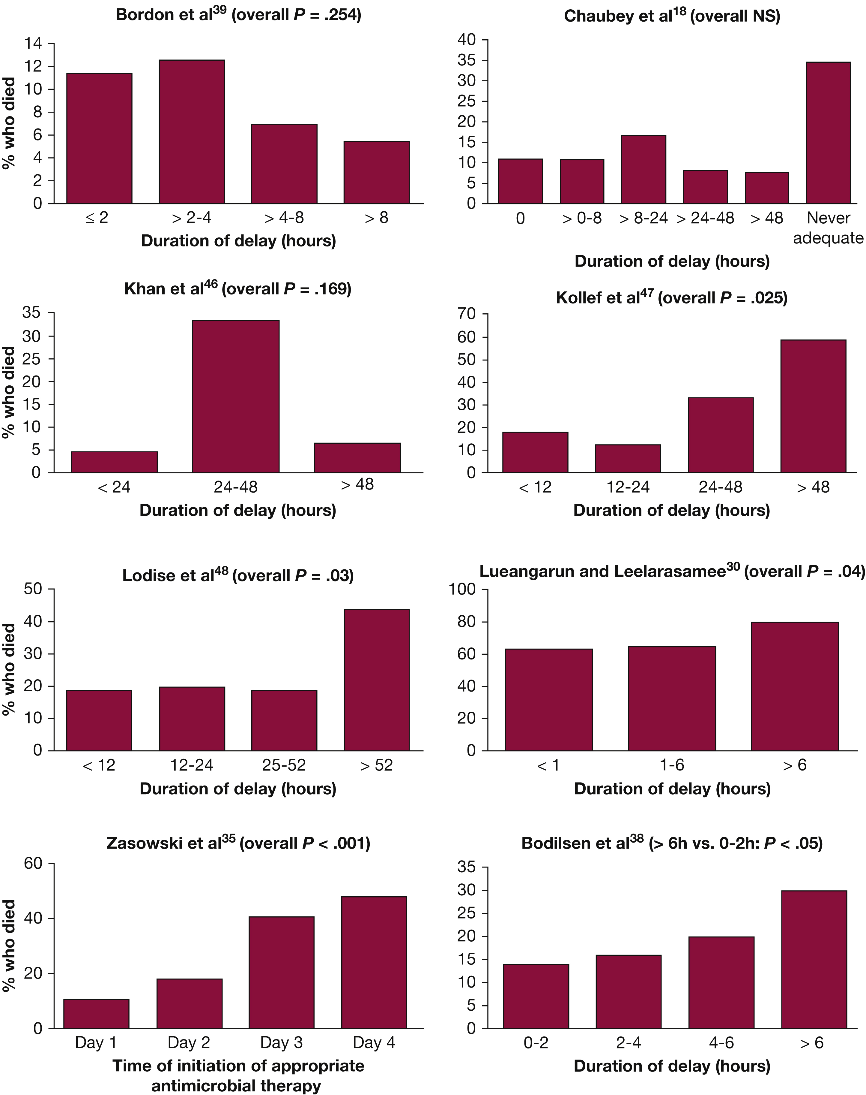
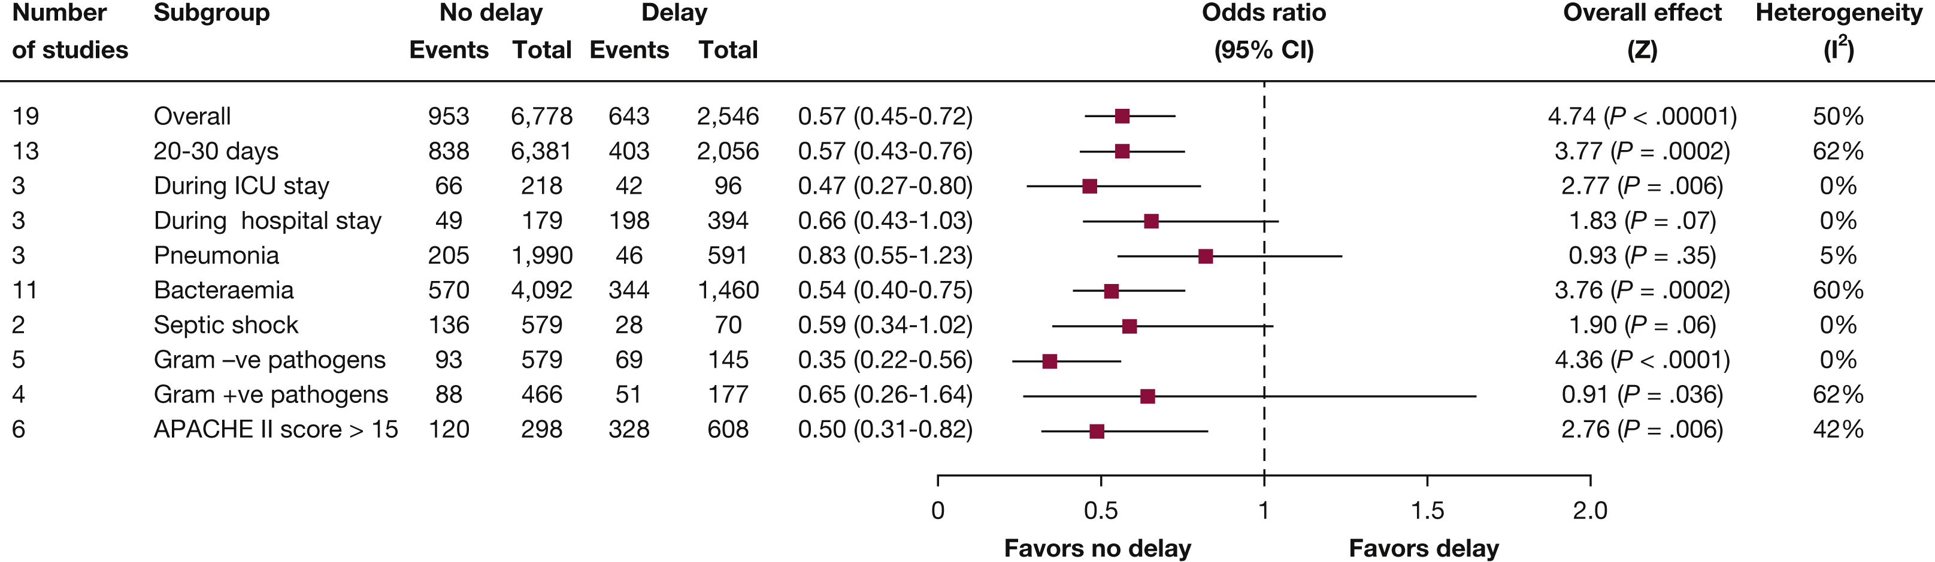
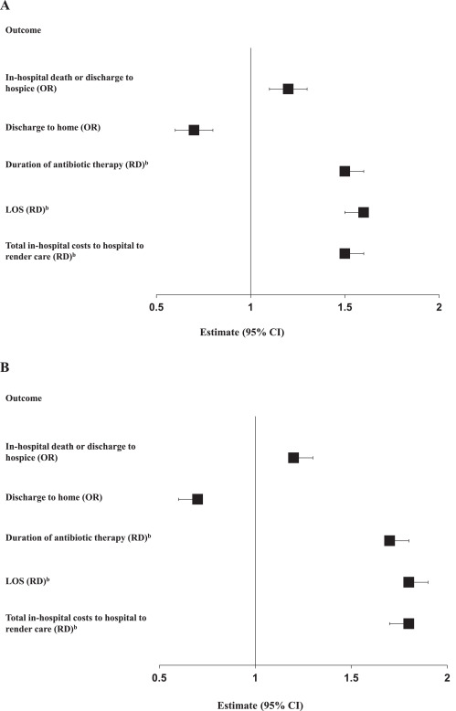
Effect of Delayed Appropriate Antibiotic Treatment in HAP
GNB 46.2%
~70% LOS
~65% in-hospital costs
~20% in-hospital mortality
Am J Med Sci (2019)
Chest (2020)
Notes:
GNB에 대한 적절한 항생제 치료의 지연이 46.2% 로 보고하였습니다. 그로 인해 70% increase in LOS, a ~65% increase in total in-hospital costs, and a ~20% increase in the risk of in-hospital mortality
그렇다고 초기 empirical therapy 시 항생제를 과도하게 사용하면 역으로 내성 발현 증가, 항생제 연관 부작용 등의 문제가 있음

Slide 11
Mortality and burden associated with MDR pathogens
Failure to treat early and appropriately can lead to fatal outcomes in patients with serious Gram-negative infections
 | Median number of infections (95% uncertainty interval) |  | Factor increase in attributable deaths between 2007 and 2015
 | 2007 | 2015 | Factor increase in attributable deaths between 2007 and 2015
Third-generation cephalosporin-resistant Escherichia coli | 70276 (63113–77778) | 285758 (246318–328828) | 4.12 (3.29–5.13)
Methicillin-resistant Staphylococcus aureus | 112782 (103186–122006) | 143947 (127592–161158) | 1.28 (1.11–1.47)
Carbapenem-resistant Pseudomonas aeruginosa | 17972 (15685–20170) | 59529 (51237–68238) | 3.29 (2.41–4.46)
Third-generation cephalosporin-resistant Klebsiella pneumoniae | 16474 (15097–17825) | 64980 (58360–72048) | 3.95 (3.51–4.43)
Carbapenem-resistant K. pneumoniae | 2535 (2125–2952) | 15910 (13352–18377) | 6.16 (4.78–8.04)
Vancomycin-resistant Enterococcus faecalis and Enterococcus faecium | 8277 (6699–9950) | 15917 (12900–19092) | 1.95 (1.47–2.58)
Multidrug-resistant P. aeruginosa | 5603 (4796–6430) | 8749 (7470–10044) | 1.55 (1.11–2.17)
Penicillin-resistant Streptococcus pneumoniae | 2183 (2033–2355) | 2817 (2552–3104) | 1.28 (1.15–1.42)
Penicillin-resistant and macrolide-resistant S. pneumoniae | 1916 (1782–2075) | 2386 (2173–2648) | 1.25 (1.12–1.40)
Carbapenem-resistant E. coli | 543 (442–647) | 2616 (2283–2960) | 4.76 (3.51–6.90)
Overall | 239238 (215544–262951) | 602609 (524237–686497) | 2.46 (1.01–3.00)
In Spain, mortality from bacteraemia caused by P. aeruginosa is 20–39%, reaching 44% in patients with VAP
In Greece, a 28-day all cause mortality rate of 40% has been reported in patients with carbapenemase-producing K. pneumoniae strain infections
Globally, an overall mortality rate of 41.0% has been reported in patients with infections caused by KPC-producing K. pneumoniae
Am J Med Sci. (2019)
Lancet Infect Dis. (2019)
Notes:
MDR pathogen 에 의한 감염, 즉 MDR 균주가 infection 의 true pathogen 일 경우 조기에 적용한 경험적 항생제에 실패를 가져오게 되고 이는 치명적인 치료 결과를 가져오게 됩니다. 스페인의 경우 pseudomas aeruginosa 에 의한 bacteremia 로 20~40% 정도의 mortality를 보고 하였고, VAP 환자에서는 pseudomas 가 true pathogen 인 경우 mortality 가 44% 까지 이른다고 보고 하고 있습니다. 그리스는 CPE Klebsiella pneumoniae 균주에 의해 28일 all cause mortality 가 40% 에 이른다고 보고 하였습니다. 전세계적으로 KPC producing Klebsiella pneumonia 에 의한 overall mortality 가 41% 로 보고 하고 있습니다.
2007년부터 2015년 까지 이러한 다재내성균주에 의한 사망의 기여되는 정도가 균주마다 차이가 있으나 적게는 1.25배에서 많게는 6.16배 까지 증가한다고 보고 하고 있습니다.

Slide 12
Mortality and burden associated with MDR pathogens
ICU mortality rates of infected patients was more than twice that of non-infected patients
Int J Infect Dis. (2015)
Notes:
그로 인해 MDR pathogen 에 의한 폐렴을 포함한 여러 infected patient 는 초기 치료가 부적절하거나, 치료에 반응 하지 않을 경우 결국 ICU care 를 요하게 되며 non-infected patients 에 비해 mortality 가 2배 이상 증가하는 것을 확인할 수 있습니다.
특히 Gram positive bacteria 보다 gram negative bacteria, invasive fungal infection 환자들이 상대적으로 사망률이 높다고 보고하고 있습니다.

Slide 13
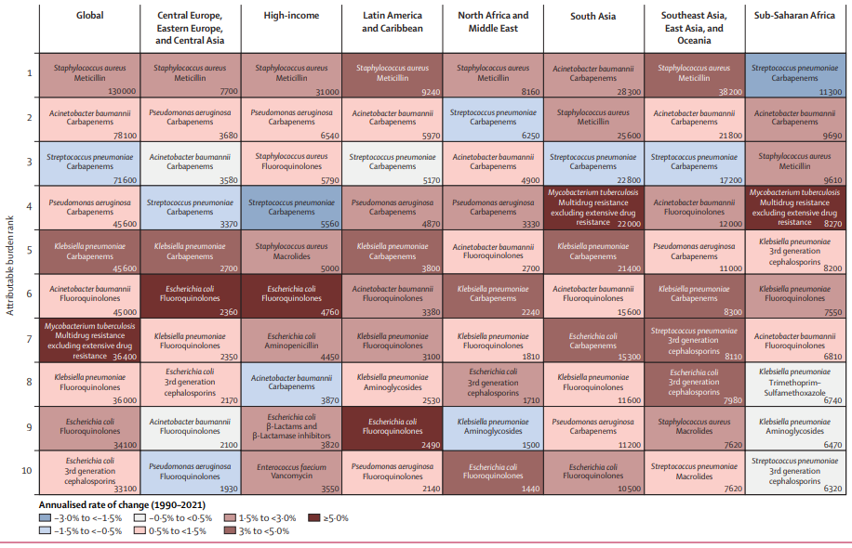
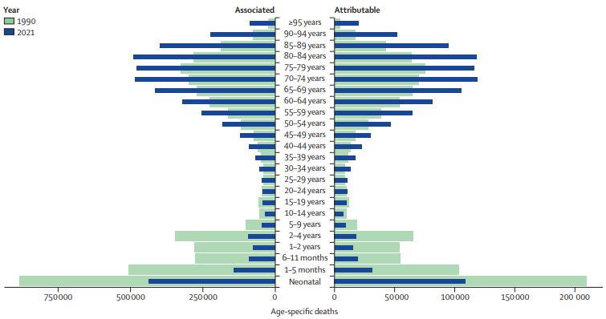
Global burden of bacterial antimicrobial resistance 1990–2021: a systematic analysis with forecasts to 2050
Lancet 404: 1199–226 (2024)
Notes:
시대별로도 1990년과 비교해 2021년은 비슷한 패턴으로 60대가 넘어 갈수록 항생제 내성과 연관된 (associated) 또는 귀결되는 (attributable) 사망이 급격히 증가하는 모습을 보임
2021년 총 10가지의 사망에 이를 수 있는 pathogen-drug combination 에서 우리나라가 속한 south asia group은 결핵에 순위가 4위에 위치된 것 외에는 global trend와 유사했으며, 특이사항으로 carbapenem 계열 항생제에 내성을 보이는 acinectobacter baumanii 가 1위를 차지한다는 점, 그리고 비슷한 trend로 CAP의 호발 균주 중 하나인 streptococcus pneumonia 와 cabapenem 조합 이외에는 내성 발현 빈도가 증가하는 추세라는 점입니다.

Slide 14
Hospital acquired pneumonia (vs CAP)
 | HAP | CAP
Site | Hospital (after 48h admission) | Community
Pathogens | MRSA, ESBL, CRE, MDR P. aeruginosa | S. pneumoniae, H. influenzae
Antibiotics susceptibility | Low | Compatible high
Incidence of Resistance (%)
MRSA | 40-60 | 5-10
ESBL E. coli | 30-50 | 5-15
CRE | 10-30 | <5
MDR P.aeruginosa | 25-45 | 5-10
Notes:
분명한 것은 CDC, WHO 등 여러 기구들에서 보고되는 자료 뿐만아니라 우리나라 보고에서도 CAP와 비교해 HAP에서 내성균주의 빈도가 증가하고 있다는 점입니다.

Slide 15
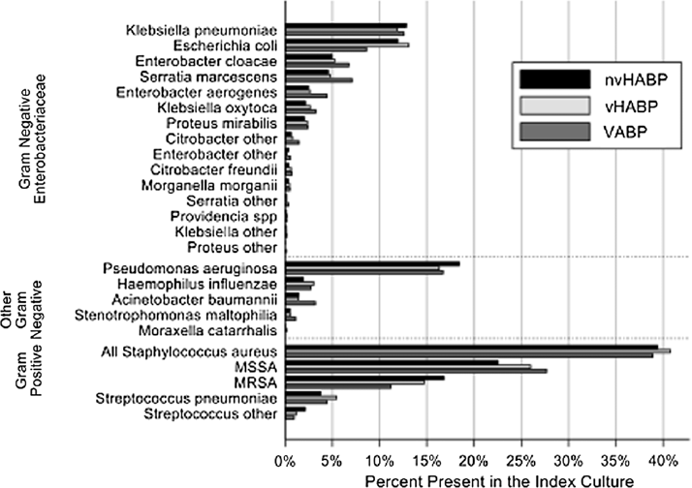
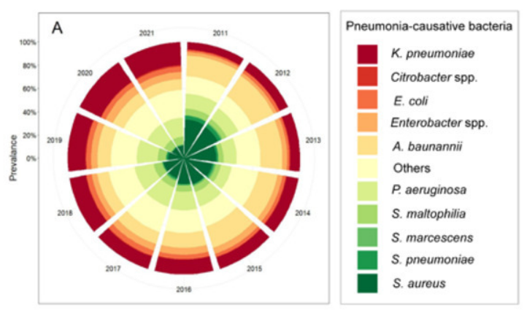
Etiologic Update of HAP
Spain
Pseudomonas aeruginosa (18.2%)
Staphylococcus aureus (12.2%)
Klebsiella pneumoniae (6.9%)
Escherichia coli (6.7%)
USA
Staphylococcus aureus (40%)
Pseudomonas aeruginosa (16~19%)
Intensive Care Med (2014)
Infect Control Hosp Epidemiol (2022)
Int J Antimicrob Agents (2023)
Notes:
HAP 환자에서 MDR 이 true pathogen 일 가능성이 높은 이유는 몇가지가 있습니다
우선 etiology 측면입니다.
다양한 기전과 high burden 을 가지고 있는 MDR pathogen에 의한 HAP의 etiology 는 대륙별, 나라별로도 상이합니다.
전체적인 trend 는 S. aureus 는 감소, KP 는 증가 양상
Etiology 관련 전체를 대표할 수 있는 data 가 없어, 각 연구들마다 분포의 차이를 보이는 실정임
이는 외국이나 우리나라나 비슷한 실정입니다. 그로 인해 사용되는 항생제의 노출 빈도, 경험적 항생제의 recommendation 이 다를 수 밖에 없습니다.

Slide 16
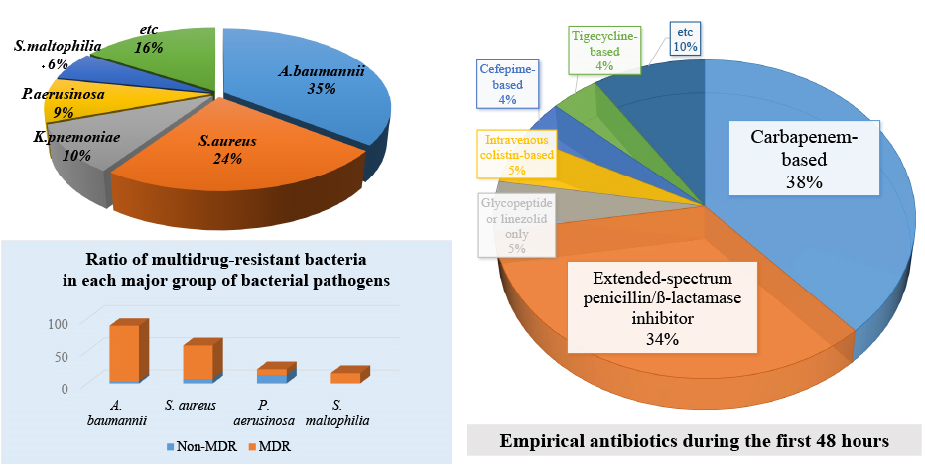
Discrepancy between major HAP/VAP pathogens and empirical antibiotics
J Korean Med Sci. Oct 25;36(41):e251(2021)
Notes:
주요 HAP/VAP관련 호발 균주와 empirical antibiotics 간에 모순이 있고 그로 인한 MDR pathogen의 증가
우리나라의 경우도 2021년 HAP/VAP 환자에서 세균관련 true pathogen 보고 빈도와 관련 MDR pathogen 의 비율이 이전에 비해 증가 하고 있음을 소개한 바 있음

Slide 17
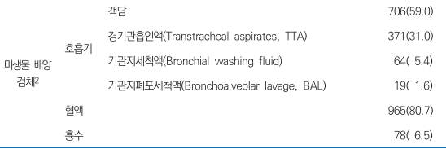
Importance of Respiratory Sample Quality
 | Non-Invasive Strategy Tracheal Aspiration | Invasive Strategy Bronchoscopy and Bronchoalveolar Samples
Advantage | Quick Easy to perform Safe Inexpensive | Lower respiratory tract guided sample obtained High specificity Distinguish between infection and colonization Noninfectious diagnosis by direct visualization Safe
Disadvantage | Upper respiratory tract Difficult to differentiate from colonization Risk of overuse of antibiotics | Need for trained staff
preferred | ATS/IDSA | ERS/ESICM
Tuberc Respir Dis (2021)
Notes:
두 번째로 pathogen 을 확인 하기 위한 검체 획득의 어려움이 있습니다.
폐렴의 Etiology를 정확하게 파악하기 위해선 호흡기 검체에 대한 sample quality 가 중요합니다.
HAP 관련 호흡기 검체 획득 정도를 따로 조사한 보고는 없으며, HAP의 pathogen 분포에 대한 비교가 있음
대부분이 객담, 경기관흡인액과 같은 upper respiratory tract 의 비침습적 호흡기 검체로 균주가 확인된 경우가 90% 에 육박하며
비교적 high quality 인 Bronchoscopy 를 이용한 하기도 검체로 균주가 확인된 경우는 10% 미만임

Slide 18
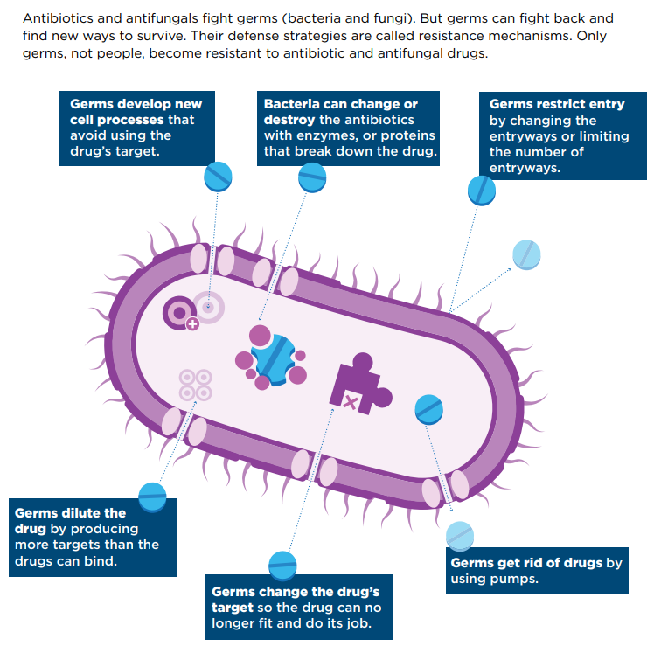
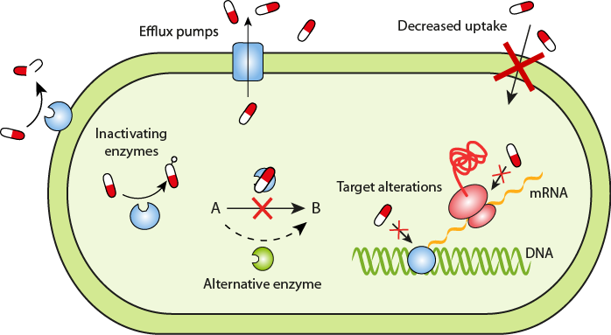
How Bacteria and Fungi Fight Back Against Antibiotics and Antifungals
Permeability reduction (CRAB)
Efflux pumps (MDR-PA)
Enzyme Degradation
(β-lactamase (ESBL, AmpC, KPC, NDM))
Target Modification
((mecA 유전자 → PBP2a 변형)
Antibiotic resistance threats in the United States, CDC (2019)
Microbiology Spectrum (2017)
Notes:
세번째로 항생제 내성 기전이 다양하며 아직도 내성 발생 기전이 밝혀지지 않은 부분이 많고, 진행형이라는 점입니다.
Pseudomonas aeruginosa의 다제내성은 Efflux Pumps (배출 펌프 증가)와 관련되어 있고
MRSA의 변형된 PBP (penicillin binding protein) 2a (β-lactam 내성)는 Target Modification (항생제 표적 변형)에 의해 발생합니다.
β-lactamase (ESBL, AmpC, KPC, NDM 등)는 Enzymatic Degradation (효소를 통한 분해)에 의해 내성이 발생하며
Carbapenem 내성 Acinetobacter은 Permeability Reduction (세포막 투과성 감소)에 의해 내성이 발생합니다.

Slide 19
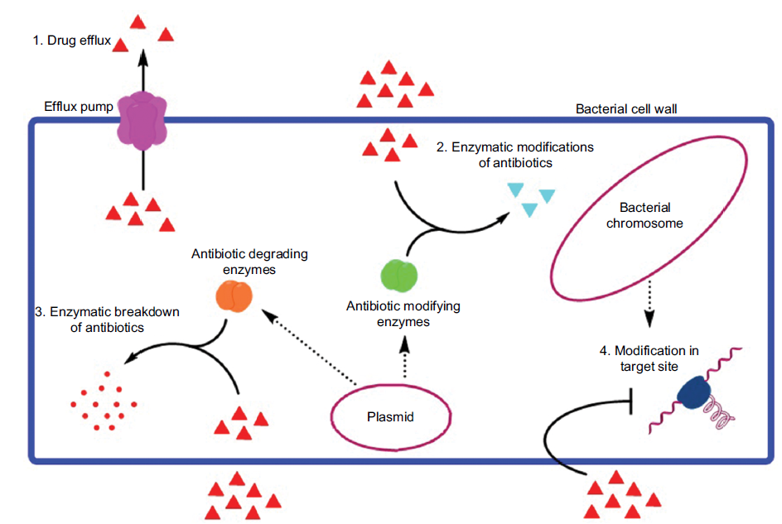
How Bacteria and Fungi Fight Back Against Antibiotics and Antifungals
Mechanisms of antibiotic resistance
= antibiotic
= degraded antibiotic
= modified antibiotic
1
Enzymatic resistance,
causing inactivation of the
antibiotics
3
2
Chemical modification of the
antibiotic target or expressions
of an alternative target
1
1
3
Changes in cell permeability or
expression of efflux pumps
2
Infect Drug Resist (2018)
Notes:
1️⃣ Efflux Pumps (배출 펌프 증가): 세균이 항생제를 세포 밖으로 배출하여 항생제의 bacteriocidal 효과를 감소
2️⃣ Target Modification (항생제 표적 변형): 세균이 항생제의 표적을 변형하여 결합을 방해
3️⃣ Enzymatic Degradation (효소를 통한 분해): 세균이 효소를 생성해 항생제를 분해
4️⃣ Permeability Reduction (세포막 투과성 감소): 세포벽 또는 외막을 변화시켜 항생제가 침투하지 못하게 함

Slide 20
Risk factors for MDR Gram-negative infections
Patients with comorbidities
Immunosuppression
Neutropenia
Recent surgery (within 1 month) and age >70 years
Fragility risk factors
Severity risk factors
Recent carbapenem and/or fluoroquinolone use
(within 3 months)
Two recent hospital admissions (within 12 months)
Risk of CRE colonisation (e.g. hospital outbreak, in ICU, or travel to high endemic areas)
Comorbidities suggesting high consumption of antibiotics
(e.g. COPD, cystic fibrosis, diabetes)
Temporary devices and permanent intrusive devices
(e.g. catheters, ventilators)
Probability of resistance
Bloodstream infection
Severe sepsis/septic shock
In bacteraemia, failure to improve within 24–48 hours of bacteraemia onset
  Identifying patients at risk of MDR Gram-negative infections is vital for appropriate selection of adequate,
  early antimicrobial therapy to reduce the risk of fatal outcomes
Curr Opin Crit Care (2018)
Intensive Care Med (2018)
Expert Rev Anti Infect Ther (2017)
Ann Clin Microbiol Antimicrob (2016)
Antimicrob Agents Chemother (2016)
Notes:
이러한 여러 극복하기 어려운 허들로 인해 다재내성균주에 의한 HAP과 관련된 연구의 대부분은 다재내성균주가 발현된 HAP 환자와 다재내성균주가 발현되지 않은 환자가의 demograhics data, patients characteristics, 장기기능 부전의 정도에 따른 감염 상태의 정도 를 비교하여 그 차이를 보고자 하는 연구가 주를 이뤘습니다.

Slide 21
Risk factors for MDR Gram-negative infections
Baseline characteristics | Epidemiological background | Recent (<3 months) antibiotic therapy | Prior colonisation | Indwelling devices
Age >70 years Diabetes mellitus Charlson comorbidity index ≥3 Recurrent or obstructive UTIs Use of corticosteroids Immunosuppression Trauma Malignancy Organ transplantation COPD Neutropenia Recent surgery | Prior hospital admission (in the last 12 months) Prolonged hospitalisation Transfer from another healthcare facility Current or prior ICU admission Local epidemiology, outbreak Travel from high endemic area* | Recent aminopenicillins Recent cephalosporins Recent fluoroquinolones Recent carbapenems Recent aminoglycosides | Gut colonisation with ESBL Gut colonisation with CRE Colonisation with MRSA Colonisation with Acinetobacter spp. Endotracheal colonisation with P. aeruginosa | Urinary catheter Gastrostomy or jejunostomy Nasogastric tube CVC Mechanical ventilation Haemodialysis
*Central and western Asia for ESBL; USA, Italy, Greece and Israel for K. pneumoniae carbapenemases; Greece for VIMs; Turkey for OXA-48; and the Indian subcontinent for New Delhi metallo-β-lactamases
Expert Rev Anti Infect Ther (2017)
Notes:
MDR gram negative infection 의 risk factor 로서 환자의 특성, 항생제 노출 기왕력, 이전 균주의 colonization 여부, epidemiologic background, indwelling catheter 가 소개 되었습니다.

Slide 22
Risk factors associated with community-onset ESBL infections and hospital-onset ESBL and CRE infections
Risk factors for ESBL community onset | Risk factors for ESBL hospital onset | Risk factors for CRE hospital onset
Age >70 years Diabetes mellitus Charlson comorbidity index >3 Previous hospital admission Transfer from another healthcare facility Use of a urinary catheter Recurrent or obstructive UTIs Previous use of aminopenicillins Previous use of cephalosporins Previous use of fluoroquinolones Recent travel from high-endemic area | Local prevalence, outbreak Prolonged hospitalisation Invasive procedures (>mechanical ventilation) Previous colonisation ESBL Previous use of cephalosporins Previous use of fluoroquinolones Previous use of carbapenems | Local prevalence, outbreak Age >70 years Diabetes mellitus Charlson comorbidity index >3 Admission to ICU Invasive procedures (central venous catheter, endoscopy) Previous use of cephalosporins Previous use of fluoroquinolones Previous use of carbapenems
Curr Opin Infect Dis (2016)
Notes:
Community based infection 이든 HAP/VAP 과 같은 hospital based infection 이든 다재내성 균주 발현에 미치는 영향은 항생제의 노출 기왕력, colonization 의 유무, 요양병원 이나 요양원으로 대표되는 시설 거주에 따른 다재내성균주 노출 빈도의 증가가 다재내성균에 의한 감염의 발생에 주요한 risk factor 임을 확인할 수 있습니다.

Slide 23
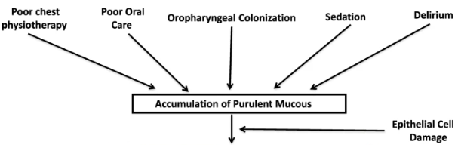
Principal variables associated with resistance for main MDROs causing HAP
MDRO | Risk factors
MRSA | Age NP appearance > 6 days after admittance NP development excluding summers Respiratory diseases Multi-lobar involvement Respiratory infection/colonization caused by MRSA in the previous year Hospitalization in the previous 90 days Recent nursing home or hospital stay Recent exposure to fluoroquinolone or antibiotics treating Gram-positive organisms
Pseudomonas Aeruginosa | Prior airway colonization by P. aeruginosa Previous antibiotic treatment Solid cancer Shock Alcohol abuse Pleural effusion Chronic liver disease independently predicted MDR amongst Pa-ICUAP Prior use of carbapenems Prior use of fluoroquinolones Duration of therapy APACHE II score
KPC | Admission to ICU, antimicrobial use Prior carbapenem Invasive operation Previous non-KPC-Kp infections Duration of previous antibiotic therapy before KPC colonization
Enterobacteriaceae | Male sex Admission from another health care facility Ventilation at any point before culture during the index hospitalization Receipt of any carbapenem in the prior 30 days Receipt of any anti-MRSA agent in the prior 30 days
Acinetobacter baumanii | APACHE II score at admission Systemic illnesses (chronic respiratory disease and cerebrovascular accident) Presence of excess non-invasive or invasive devices (mechanical ventilation) Ever used antibiotics within 28 days (carbapenem and cefepime)
Immunity - age, comorbidities
Exposure – prior antibiotics use, colonization
Severity – APACHE, systemic illness, Invasive devices, multi-lobar
HAP
Crit Care 24, 383 (2020)
Notes:
HAP의 다재내성 균주 발현의 주된 이유들은 균주 마다의 특성 및 차이가 있지만 요약 정리해보면, patient`s factor 인 immunity, 이전 항생제 노출로 인한 세균이 기존에 가지고 있던 DNA에 돌연변이가 발생하거나 새로운 DNA를 취득하는 경우, 그리고 infection에 의한 inflammatory response 의 발현 정도와 관련된 disease severity 이렇게 3가지로 분류 해 볼 수 있음

Slide 24
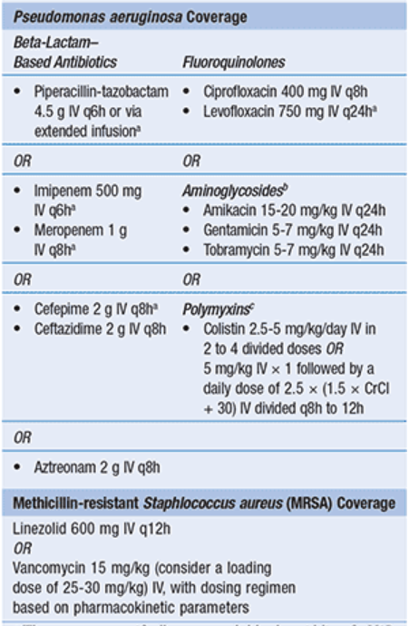
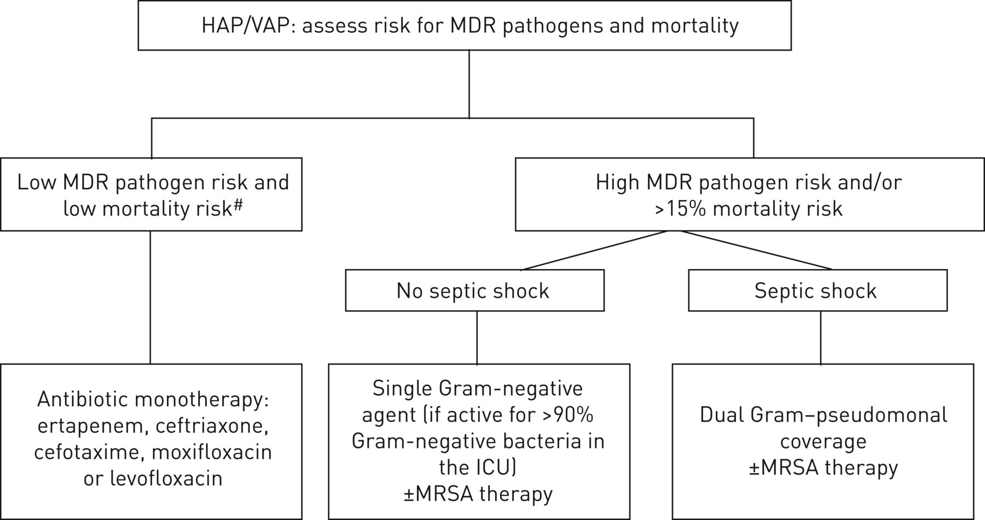
Risk factors and empirical antimicrobial agents for HAP
HAP/VAP antimicrobial resistance high risk
Empirical regimens of HAP/VAP
ATS/IDSA
ERS
IDSA/ATS guideline (2016) | ERS guideline (2017)
Previous antibiotic use | Previous antibiotic use
≥5 days of hospitalization | ≥5 days of hospitalization
Septic shock | Septic shock
ARDS before VAP | Hospital settings with high rates of MDR pathogens
Acute renal replacement therapy before VAP onset | Previous colonization with MDR pathogens
Clinical Infectious Diseases (2016)
ERJ (2017)
Notes:
나라별 호발 항생제 내성 균주의 차이, 항생제 practice 의 차이, patient`s factor 의 다양성 등 여러 이유로 인해 하나의 guideline이 아닌 나라별 대륙별 guideline 이 따로 존재할 수 밖에 없고,
Guideline 의 내용 역시 균주별로 사용해야 하는 항생제의 차이로 pathogen-drug 조합의 권고가 아닌 HAP high risk, MDR high risk 등으로 categorization 을 통해 권고안이 제시되었습니다.

Slide 25
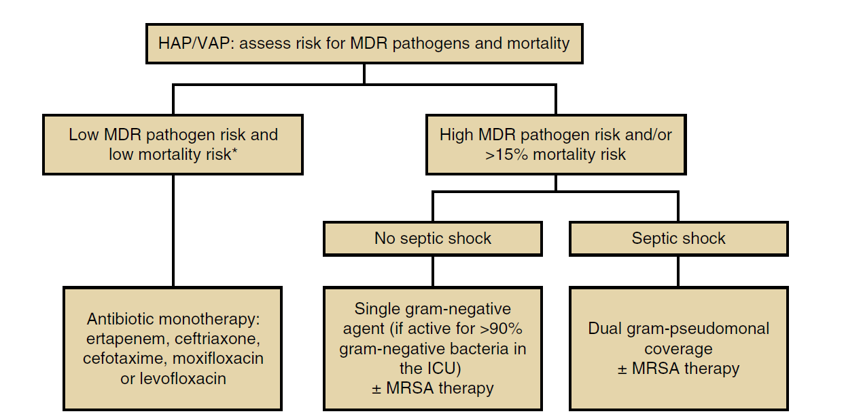
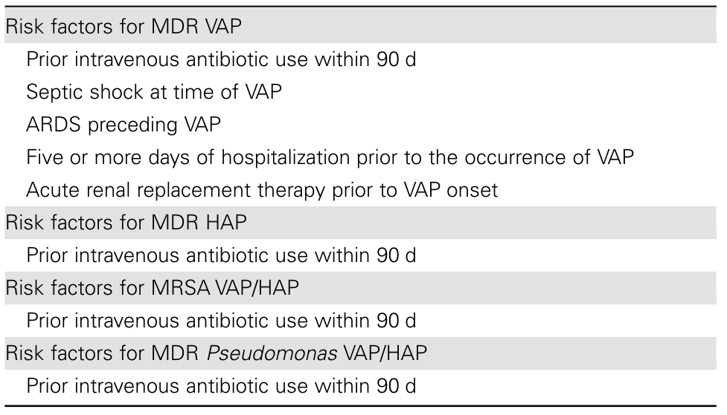
Current management of HAP/VAP
Clin Infect Dis. (2016)
Notes:
항생제 regimen 을 결정하는 인자는 MDR risk factor 와 septic shock 으로 대표되는 severity 정도에 의해 결정됩니다.
Mortality risk 도 낮고 MRSA 균주 가능성이 낮은 경증 또는 중등도 HAP 환자의 경우 MSSA 및 anti-pseudomonas effect 가 있는 pip/tazo or cefepime 등을 경험적으로 사용하며
우리나라 다기관 후향연구에서도 1st line 으로 pip/tazo 60%, cefepime 이 10% 내외로 HAP 에서 흔하게 처방되는 경험적 항생제 였습니다.
두 약제 사이 생존률 차이는 없으나 이론적으로 lung parenchyme 으로 delivery, vancomycin 과 병합시 신손상 발생 빈도가 cefepime 이 좋다고 확인되었으나 환자의 예후 관련 임상적 의미는 크지 않습니다.
ATS/IDSA, ERS 모두 mortality risk 가 높지 않을 경우 단일제제의 사용을 권고 했습니다.

Slide 26
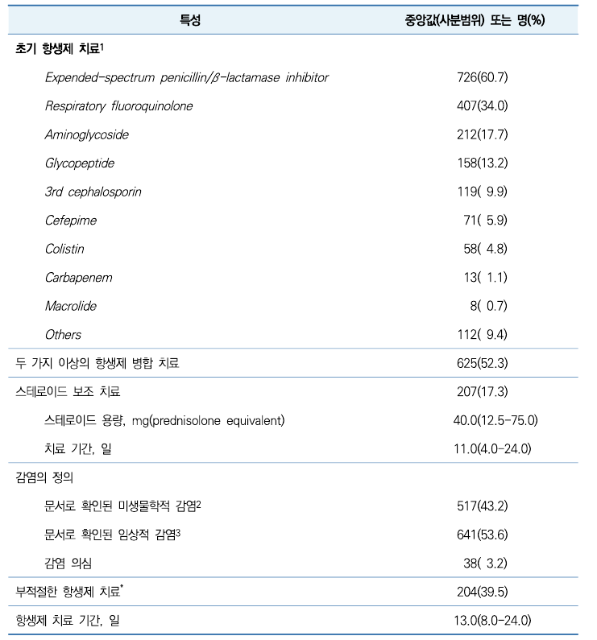
Antibiotic treatment status of HAP in Korea
Notes:
우리나라는 초기 경험적 항생제로 앞서 말씀 드린대로 Piperacillin/tazobactam 을 가장 많이 사용하며, 병합치료의 비율은 50% 정도입니다.
Steroid 는 초기 보조치료로 17% 정도 사용되는 것으로 확인됩니다.

Slide 27
Current situation of antibiotics resistance in HAP of South Korea
 | 항생제 내성 발생률 | 균주 분포 | 치료
국내 병원획득 폐렴 원인균의 경험적 항균제에 대한 내성 현황 오다현 외, 병원약사회지(2018), 제35권제1호 | S. aureus: ciprofloxacin에 대한 내성률 76%. E. coli: ciprofloxacin에 대한 내성률 80%, imipenem에 대한 내성률 10%. A. baumannii: cefepime, ceftazidime, ciprofloxacin, imipenem, piperacillin/tazobactam에 대한 내성률 63.4-85.4%. | S. aureus (27.9%), A. baumannii (21.6%), K. pneumoniae (11.1%), P. aeruginosa (6.3%), S. maltophilia (5.8%), E. aerogenes (5.3%), E. coli (5.3%). | 주요 항생제: Piperacillin/tazobactam. 항생제 감수성: K. pneumoniae는 imipenem에 대해, P. aeruginosa는 cefepime에 높은 감수성을 보임. 치료의 어려움: A. baumannii의 높은 내성률.
Microbiologic pattern and clinical outcome of non-ICU-acquired pneumonia: Korean HAP registry analysis - PMC JH Jang et el., Korean J Intern Med. 2022 Jun 28;37(4):800–810. doi: 10.3904/kjim.2021.348 | A. baumannii: 다제내성률 91.3%. P. aeruginosa: 다제내성률 76.0%. K. pneumoniae: 다제내성률 57.1%. | P. aeruginosa (22.1%), A. baumannii (20.4%), K. pneumoniae (18.6%), S. aureus (12.4%). | 주요 항생제: beta-lactams. 치료 실패 요인: K. pneumoniae, respiratory viruses, hematological alignancies 및 adjunctive corticosteroid treatment.
Characteristics, Management, and Clinical Outcomes of Patients with Hospital-Acquired and Ventilator-Associated Pneumonia: A Multicenter Cohort Study in Korea - PMC RE Ko et al., Tuberc Respir Dis (Seoul). 2021 Jun 4;84(4):317–325. doi: 10.4046/trd.2021.0018 |  | A. baumannii (32.2%), P. aeruginosa (17.1%), K. pneumoniae (16.6%), S. aureus (11.4%). | 주요 항생제: 초기 경험적 항생제로서 extended-spectrum penicillin/beta-lactamase inhibitor (59.3%) 및 respiratory fluoroquinolone (32.1%). 치료 실패 요인: 초기 경험적 항생제 치료의 부적절성, 고령 및 동반 질환의 존재.
Notes:
우리나라 HAP 환자에서의 항생제 내성 현황을 정리한 표 입니다. HAP의 진단 기준은 동일하지만 등록에 주관적인 부분이 개입되는 측면과 함께 연구들마다 cohort 가 차이가 있어 항생제 내성 발생률과 균주 분포에 약간의 차이가 있습니다. 하지만 3연구 모두 초기 항생제에 부적합 및 내성균주가 true pathogen 인 부분에 대해 높은 내성률이 중요한 영향을 미쳤고 이에 대해서 90일 이내 항생제 노출 기왕력, 고령, 동반 질환의 존재, 구조적 폐질환의 유무를 공통적인 이유로 언급하였습니다.

Slide 28
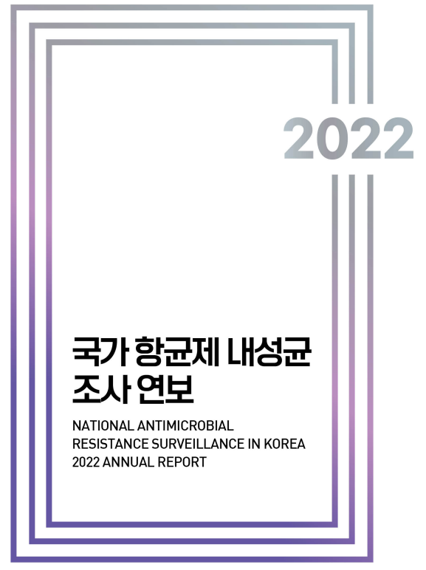
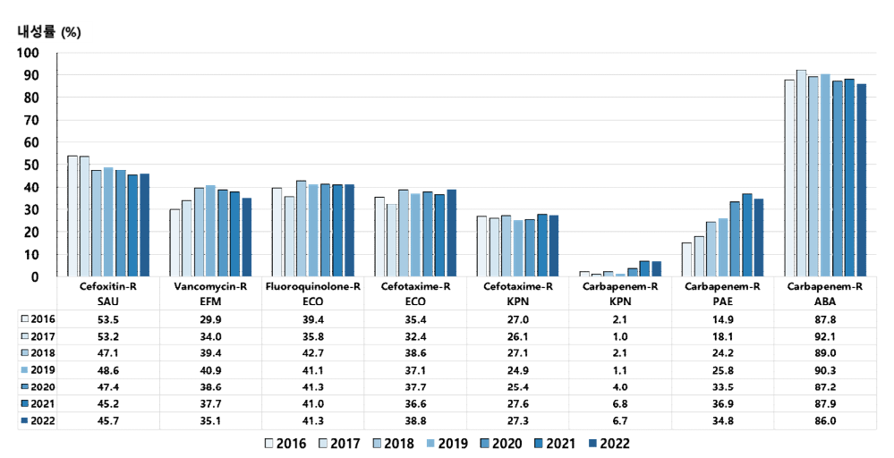
Annual Report on South Korea Antimicrobial Susceptibility Surveillance
Kor-GLASS 사업
: 국가 항생제 내성 관리 대체 일환으로 WHO에서 결성한 국제 항생제 내성 감시 사업 (GLASS)에서 제시한 국제 기준을 따르면서 국내 실정을 반영하여 2016년 시범 사업으로 시작됨
3기 사업의 시작은 2023-2025 이며 기존 혈액, 요, 대변, 뇌척수액, 비뇨생식기 검체 5종에서 호흡기 검체를 추가할 예정
SAU: S. aureus
EFM: E. faecium
ECO: E.coli
KPN: K. pneumonia
PAE: P. aeruginosa
ABA: A. baumannii

Slide 29
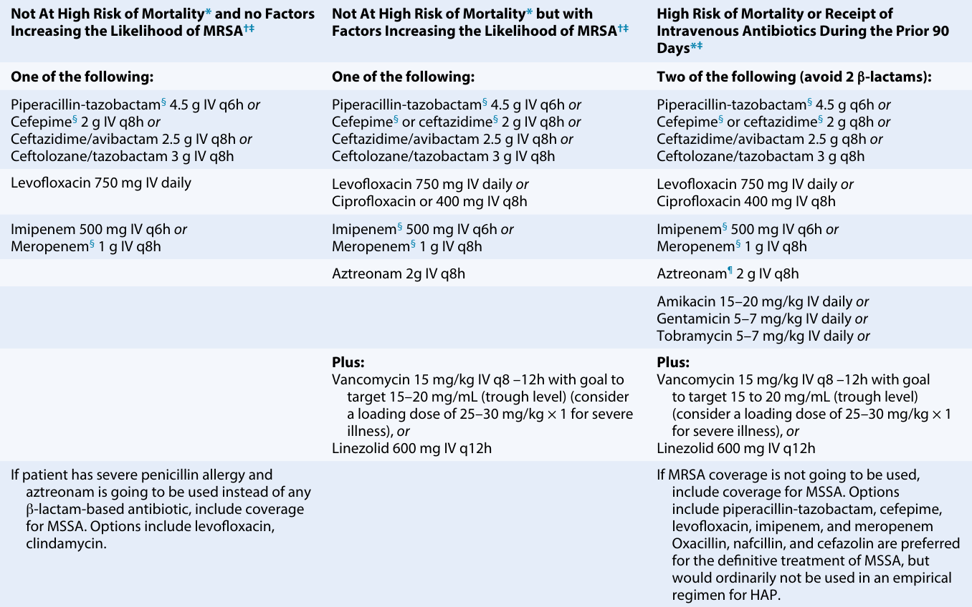
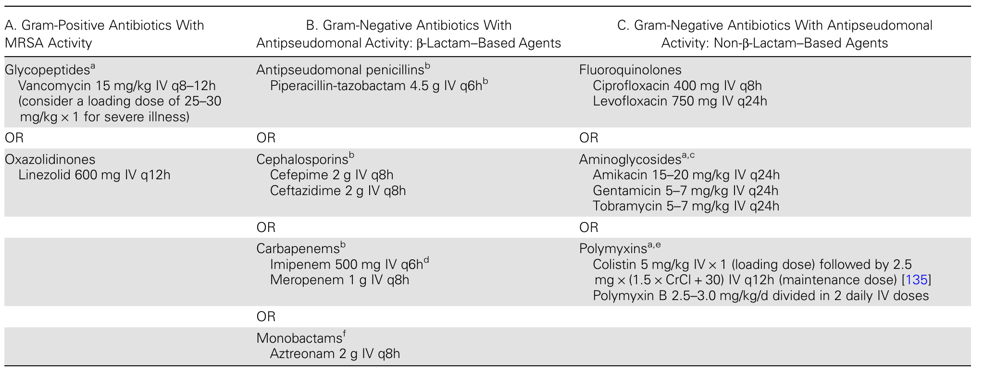
Current management of HAP/VAP
Beta-lactam + anti-pseudomonal effect drug
국내 m/c: pip/tazo + levofloxacin
Clin Infect Dis. (2016)
Notes:
패혈성 쇼크나 다재내성 위험인자를 포함하는 고위험군의 경우 경험적 치료로 beta lactam에 anti-pseudomonas effect 가 있는 두가지 항생제의 병합요법을
ATS/IDSA, ERS 모두 권고합니다.
국내 다기관 후향적 코호트 연구에서는 pip/tazo + quinolone 이 가장 많이 사용된 항생제였습니다.

Slide 30
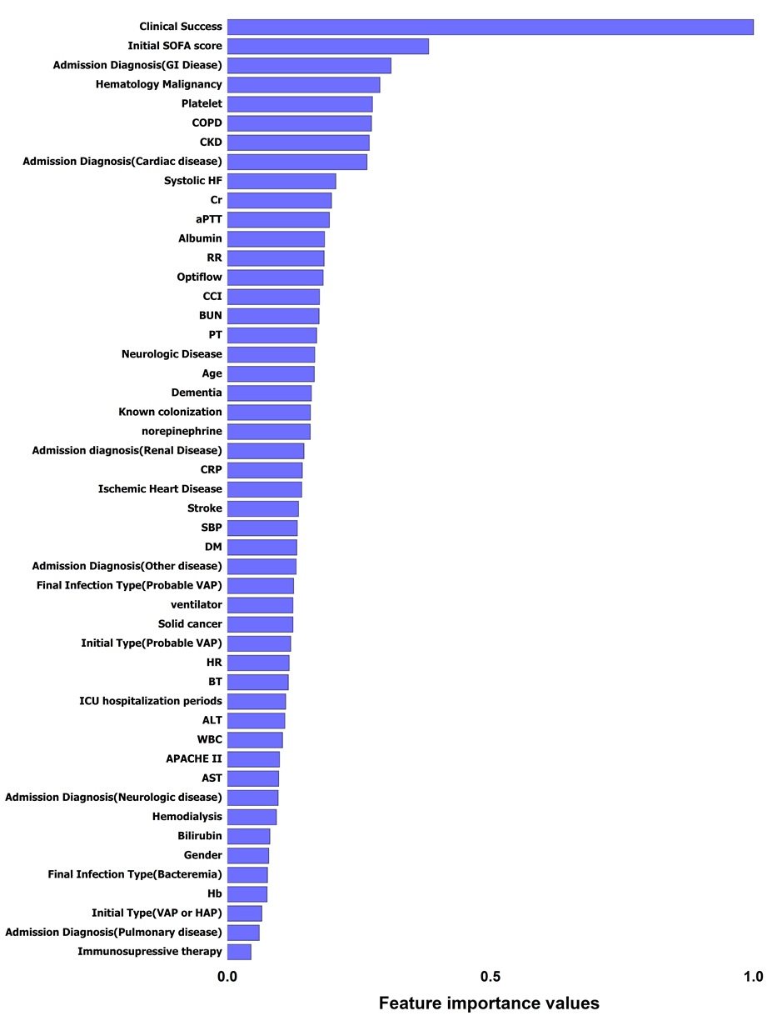
An Artificial Intelligence Model to Predict the Mortality in Patients Caused by Carbapenem-Resistant Gram-Negative bacteria
Study design
Retrospective cohort study
704 patients, 17 hospitals
September 2017 and August 2019
Pathogens caterogy
1) Carbapenem resistant acinetobacter baumannii
2) Carbapenem resistant pseudomonas aeruginosa
3) Carbapenem resistant enterobacteriacae
Antibiotics regimens: 68
(included single agent with combination)
Unpublished data
Notes:
Hospital acquired infection

Slide 31
Suggested antibiotics for the treatment of antimicrobial-resistant infections in adults
Antibiotics | Dosing (Pneumonia, normal renal and hepatic function)
Ampicillin-sulbactam | Administer a total daily dose of 9 grams of sulbactam via one of the following regimens: 9 grams of ampicillin-sulbactam (6 grams ampicillin, 3 grams sulbactam) IV every 8 hours, infused over 4 hours OR 27 grams of ampicillin-sulbactam (18 grams ampicillin, 9 grams sulbactam) IV as a continuous infusion over 24 hours
Cefepime | 2 grams IV every 8 hours, infused over 3 hours
Cefiderocol* | 2 grams IV every 8 hours, infused over 3 hours
Ceftazidime-avibactam* | 2.5 grams IV every 8 hours, infused over 3 hours
Ceftazidime-avibactam PLUS aztreonam* | Ceftazidime-avibactam: 2.5 grams IV every 8 hours, infused over 3 hours PLUS (administered simultaneously via Y-site administration) Aztreonam: 2 grams IV every 8 hours, infused over 3 hours
Ceftolozane-tazobactam* | 3 grams IV every 8 hours, infused over 3 hours
Ciprofloxacin | 400 milligrams IV every 8 hours OR 750 milligrams PO every 12 hours
Colistin | CrCl Daily dose of Colistin CrCl Daily dose of Colistin 0 130 50 to < 60 245 5 to < 10 145 60 to < 70 275 10 to < 20 160 70 to < 80 300 20 to < 30 175 80 to < 90 340 30 to < 40 195 ≥ 90 360 40 to < 50 220
Eravacycline | 1 mg/kg per dose IV every 12 hours
Novel
Extended-spectrum
antibiotics
of CRE
IDSA 2024 guidance. (2024)

Slide 32
Suggested antibiotics for the treatment of antimicrobial-resistant infections in adults
Antibiotics | Dosing (Pneumonia, normal renal and hepatic function)
Ertapenem | 1 gram IV every 24 hours, infused over 30 minutes
Imipenem-cilastatin | 500 mg IV every 6 hours, infused over 3 hours (if feasible)
Imipenem-cilastatin-relebactam* | 1.25 grams IV every 6 hours, infused over 30 minutes
Levofloxacin | All infections: 750 milligrams IV/PO every 24 hours
Meropenem | 2 grams IV every 8 hours, infused over 3 hours (if feasible)
Meropenem-vaborbactam* | 4 gramsIV every 8 hours, infused over 3 hours
Minocycline | 200 milligrams IV/PO every 12 hours
Nitrofurantoin | Macrocrystal/monohydrate (Macrobid®): 100 mg PO every 12 hours Oralsuspension: 50 milligrams PO every 6 hours
Sulbactam-durlobactam | Sulbactam 1 gram/durlobactam 1 gram IV (2 gramstotal) every 6 hours, infused over 3 hours CrCL ≥130 mL/min: Sulbactam 1 gram/durlobactam 1 gram (2 grams total) IV every 4 hours, infused over 3 hours
Tigecycline | 200 mg IV as a single dose, then 100 mg IV every 12 hours
Trimethoprimsulfamethoxazole | 10-15 mg/kg/day (trimethoprim component) IV/PO divided every 8 to 12 hours
Novel
Extended-spectrum
antibiotics
of CRE
IDSA 2024 guidance. (2024)

Slide 33

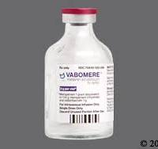
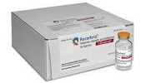
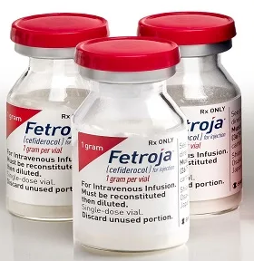
TREATMENT_New Antibiotics
Ceftobiprole (2010) : 5th cephalosporin for HAP
Ceftolozane-tazobactam: 5th cephalosporin + β-lactamase inhibitor (BLI)
Meropenem-vaborbactam (2017): Carbapenem + non- β-lactam BLI
Ceftazidime-avibactam: 3rd cephalosporin + non- β-lactam BLI
Imipenem-relebactam (2020): carbapenem + non- β-lactam BLI
Cefiderocol (2019): siderophore cephalosporin
Notes:
카베페넴 내성 균주에 대해 2010년대 이후 FDA 를 통과한 약제는 다음 6가지가 있고, 이 중 우리나라에서 사용 가능한 약제는 2가지가 있습니다.

Slide 34

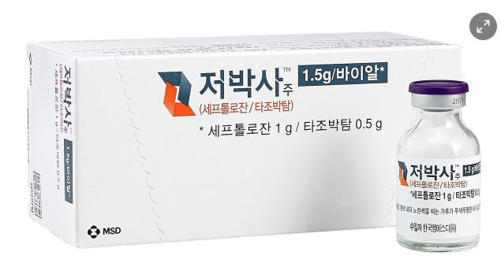
Zerbaxa® 1g/0.5g (Ceftolozane+Tazobactam)
적응증 (2022.10.1)
• 18세 이상 성인에서 복잡성 복강내 감염 (메트로니다졸 병용 가능)
• 18세 이상 성인에서 에서 복잡성 요로 감염(신우신염 포함)
• 18 세 이상 성인 환자에서 원내 감염 폐렴(인공호흡기 관련 폐렴 포함)
2. 유효균종
인공호흡기 관련 폐렴을 포함한 원내 폐렴: 그람-음성균: Enterobacter cloacae, Escherichia coli, Haemophilus influenzae, Klebsiella oxytoca, Klebsiella pneumoniae, Proteus mirabilis, Pseudomonas aeruginosa, Serratia marcescens

Slide 35

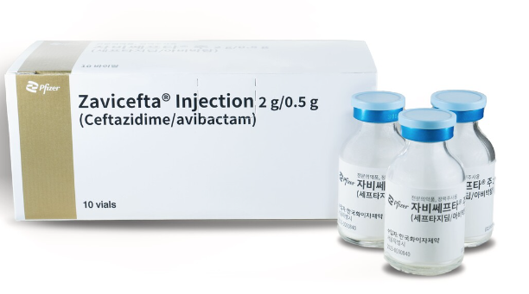
Zavicefta® 2g/0.5g (Ceftazidime/avibactam)
적응증 (2024.02.01)
• 성인 및 생후 3 개월 이상 소아 환자에서 복잡성 복강내 감염(cIAI) 치료
• 성인 및 생후 3 개월 이상 소아 환자에서 신우신염을 포함한 복잡성 요로 감염(cUTI) 치료
• 18 세 이상 성인 환자에서 인공호흡기 관련 폐렴(VAP)을 포함한 원내감염 폐렴(HAP) 치료
2. 유효균종
인공호흡기 관련 폐렴을 포함한 원내 폐렴: 그람-음성균: Enterobacter cloacae, Escherichia coli, Klebsiella pneumoniae, Proteus mirabilis, Serratia marcescens, Pseudomonas aeruginosa.
Notes:
Zerbaxa와 zavicefta 의 적응증과 유효균종은 거의 유사하지만 MDR pathogen 에 대한 coverage 가 약간 차이가 있습니다.
CR Pseudomonas 의 경우는 zerbaxa 가 coverage 제공 측면에서 효과가 더 낫고 CR Enterobacteriacae 의 경우는 zavicefta 가 더 낫습니다.
CR Actinectobacter 는 coverage 가 없어 이 경우는 colistin 의 사용이 도움이 되겠습니다.

Slide 36
ASPECT-NP study design
Ceftolozane-tazobactam (3 g)
1-hour IV infusion q8h
Meropenem (1 g)
1-hour IV infusion q8h
Primary Endpoint
28-day all-cause mortality (ITT)
Key Secondary Endpoint
Clinical response at TOC (ITT)
Other Important Secondary Endpoint
Clinical response at TOC (CE)
Stratification
Diagnosis
(VABP) vs (vHABP)
Age
(<65 vs ≥65years)
Treatment duration of 8–14 days
Lancet Infect Dis. Dec 2019;19(12):1299-1311
Notes:
VABP ventilator associated bacterial pneumonia
vHABP ventilated hospital associated bacterial pneumonia
TOC : test of cure
치료 종료 후 7일째 14일째 cure 여부에 대한 clinical response 확인
ITT: 배정된 대로 처음부터 끝까지
Susceptibility of baseline Pseudomonas was 12/17 (70.6%) in C/T and 13/17 (76.5%) in meropenem
Susceptibility of baseline Enterobacterales was 37/58 (63.8%) in C/T and 74/80 (92.5%) in meropenem

Slide 37
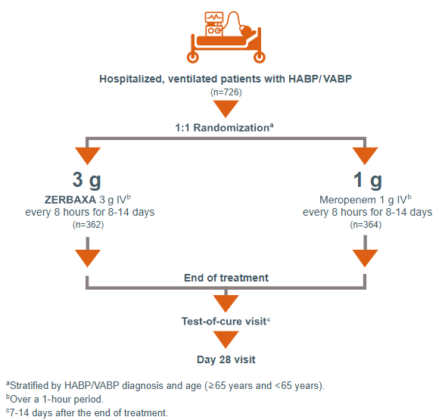
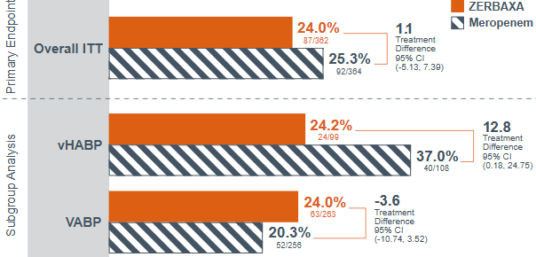
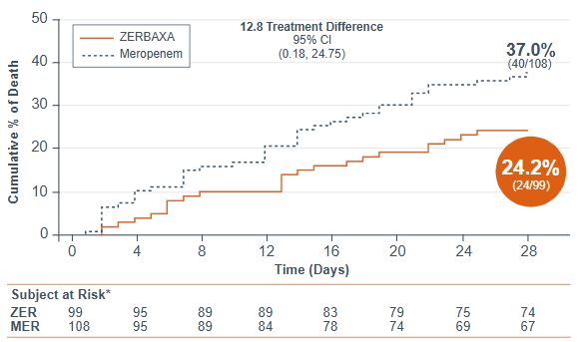
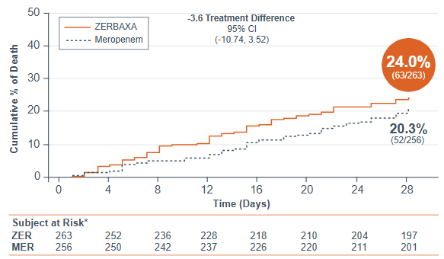
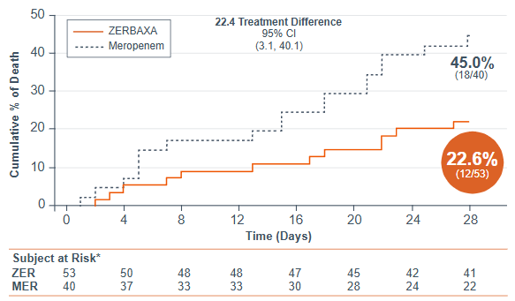
ASPECT-NP trial: Clinical efficacy of ZERBAXA®
HABP: hospital acquired bacterial pneumonia
vHABP: ventilated HABP
VABP: ventilator associated bacterial pneumonia
Lancet Infect Dis. Dec 2019;19(12):1299-1311
Notes:
noninferiority of ZERBAXA versus meropenem in adults with HABP/VABP.
In ventilated HABP, there was a favorable response as the mortality rate was approximately 13% lower with ceftolozane/tazobactam
In VABP, mortality rates were comparable between study arms
Ceftolozane/tazobactam was noninferior to meropenem for clinical cure at TOC in the ITT population, including key subgroups
Incidence of AEs was generally similar across treatment groups .
Treatment Related Adverse Events (TRAE) leading to discontinuation were rare.

Slide 38
REPROVE study in HAP/VAP of Zavicecta®
1:1 randomisation
EOT
Ceftazidime/avibactam
(2–0.5 g, 2 h IV infusion, q8h)
Hospitalised adult patients
>18 years old with HAP/VAP*
(N=879)
Final protocol follow-up
TOC
(7–14 days of therapy)
Meropenem
(1 g, 30 min IV infusion, q8h)
21–25 days
after randomisation
28–32 days
after randomisation
Primary endpoint:
Proportion of patients with clinical cure at the TOC visit in the cMITT and CE analysis sets (co-primary analyses)
Lancet Infect Dis (2018)
Notes:
Baseline ceftazidime resistant pathogen
Enterobacteriaceae : zavicefta 70.8%, meropenem 75%
Pseudomonas: zavicefta 33.9%, meropenem 25.5%

Slide 39
REPROVE study in HAP/VAP of Zavicecta®
In the cMITT population, the clinical cure rate at TOC was 68.8% for ceftazidime/avibactam and 73.0% for meropenem (between-group difference: –4.2%; 95% CI: –10.76 to 2.46). In the CE population, the clinical cure rate at TOC was 77.4% for ceftazidime/avibactam and 78.1% for meropenem (between-group difference: –0.7%; 95% CI: –7.86 to 6.39)
The overall type and distribution of AEs were consistent with ceftazidime alone and the known safety profiles of ceftazidime/avibactam in cUTI/cIAI patients
REPROVE was the first randomised controlled trial to show non-inferiority of a new antimicrobial therapy targeting Gram-negative pathogens, compared with a carbapenem
CE population
cMITT population
(n=199/257)
(n=211/270)
(n=245/356)
Lancet Infect Dis (2018)
Notes:
CE: clinical evaluation
cMITT: clinically modified intention to treat

Slide 40
Take Home Message
1. HAP remains a critical issue
High mortality, medical cost, and morbidity
Delayed appropriate antibiotic treatment significantly worsens outcomes.
2. Antibiotic resistance is a growing threat
Multidrug-resistant (MDR) pathogens are increasingly prevalent.
Major resistant bacteria include Pseudomonas aeruginosa, Klebsiella pneumoniae, Acinetobacter baumannii, and MRSA.
3. Resistance mechanisms are diverse
Enzymatic degradation (e.g., β-lactamases: ESBL, KPC, NDM).
Efflux pumps and permeability reduction.
Target modification (e.g., mecA gene in MRSA).
4. New antibiotics and treatment strategies are emerging
Novel β-lactam/β-lactamase inhibitor (BLI) combinations like Ceftazidime-Avibactam, Meropenem-Vaborbactam, Imipenem-Relebactam.
Ceftolozane-Tazobactam show promise for treating HAP/VAP.
5. Early and appropriate antibiotic selection is key
Empirical therapy should be based on local resistance patterns and patient risk factors.
Continued surveillance (e.g., Kor-GLASS in South Korea).
Development of new antibiotics and alternative therapies.

Slide 41
Thank you for your attention

